Slide 1
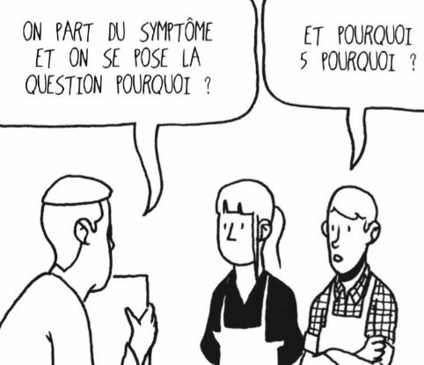
Fondamentaux du Lean
6) 5M, 5 Pourquoi
PDCA

Slide 2
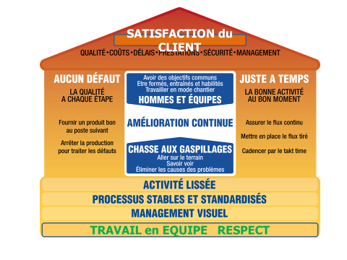
Le Lean en tant que système
Le But
Les deux piliers
  Jidoka
  Juste à temps
L’amélioration continue
Analyse 5PQ PDCA
La base
  Standard
  Visuel
  Equipe

Slide 3
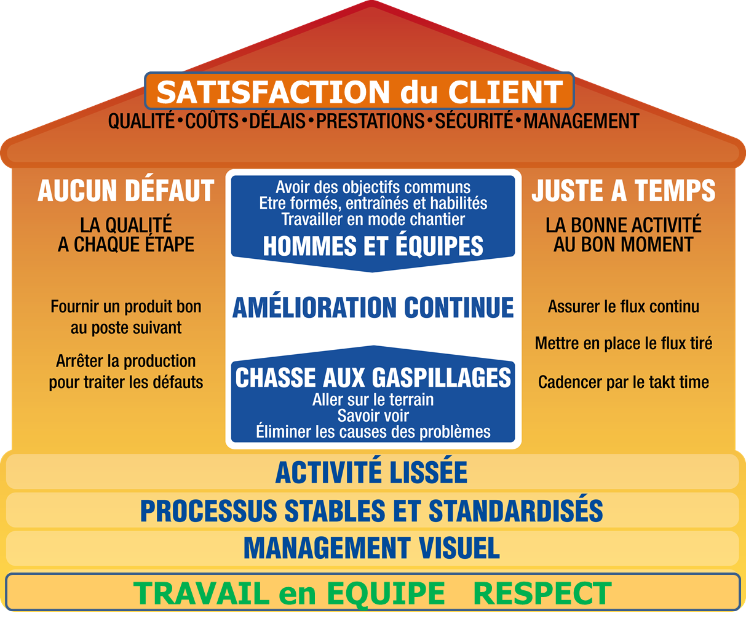
Amélioration continue
Le management visuel fait apparaitre les problèmes au yeux de l’équipe, il faut les traiter et pour cela disposer d’un standard.
Les 5M, 5 Pourquoi intégrés à la démarche PDCA sont là pour ça.
Le 5 pourquoi a été le premier outil utilisé à l’heure de la création du Toyota Production System.
Notes:
Assurer que les caractéristiques produit au process qui conditionnent la Qualité sont toujours conformes aux spécifications
Etre capable d’analyser les dérives et les interactions entre caractéristiques

Slide 4

Les 5M
Diagramme connu sous le nom de diagramme d’Ishikawa, il facilite le brainstorming de recherche des causes possibles d’un problème en distinguant 5 catégories.
Main d’œuvre
Compétences, formation, fatigue, erreur humaine, non-respect du standard etc.
Matière
Produits entrant dans le processus et leurs caractéristiques impactant le résultat
Moyen
Machine et outils utilisés : dégradation, panne, manque de précision
Méthode
Mode d’utilisation des moyens : paramètres, standards, programme
Milieu (ou environnement)
Externe au processus défini : la température, l’humidité, bruit, parasitage

Slide 5
Les 5M
Exemple Classique en arête de poisson.
Main d’œuvre
Moyen
Manque de formation
Outil non adapté à l'opération
Non respect du standard
Vitesse de coupe excessive
Courte durée de vie de l'outil de coupe
Process mal adapté
Matière première hors norme
Refroidissement insuffisant
Méthode
Milieu
Matière

Slide 6
Les 5 Pourquoi
Pour poursuivre l’analyse il faut d’abord confirmer la réalité des causes issues du brainstorming 5M.
  Se rendre sur le lieu réel
  Observer le problème réel
  Établir les faits réels
Les causes peu probables ou impossibles éliminées, reste à analyser les causes certaines afin de trouver la racine du mal et de l’éradiquer.
Outil puissant mais pas si simple car la cause est bien cachée sous de multiples effets, il faut s’entrainer à la logique du 5 Pourquoi.
Les mesures palliatives, qui traitent le symptôme mais n’empêchent pas la récidive, seront remplacées par des mesures correctives.

Slide 7
Les 5 PQ Exemple technique
En bout de ligne certains boitiers électronique ne fonctionnent pas. Une poudre blanche pollue les contacts.
Le 5M suspecte le produit bi-composant d’isolation
Sur la machine on observe

Slide 8
Les 5 Pourquoi
Concrètement, on remplit une grille (cf. suite)
1ère colonne : le symptôme (réel) observé
1er Pourquoi : la cause probable sélectionnée
2ème pourquoi, sur une ou plusieurs lignes, les causes possibles de la cause
certaine retenues, d’autres rejetées
Etc.
Dernière colonne : Quand on atteint une cause simple, donc une action réalisable facilement, on retient cette action.
Remonter les pourquoi pour s’assurer de la qualité de la logique.

Slide 9
Les 5 PQ Exemple technique

Slide 10
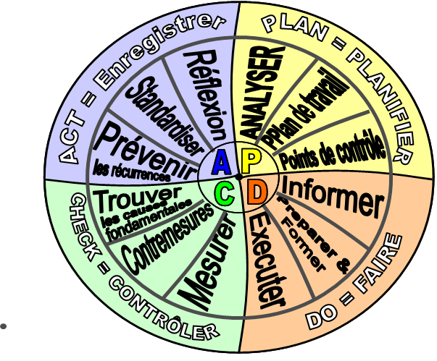
Plan Do Check Act (PDCA)
5M et 5Pourquoi restent des outils, avec le PDCA on découvre un processus itératif propre à traiter des sujets complexes
La roue tourne autant de fois que nécessaire, améliorant progressivement les résultats.
Pour un sujet complexe aux incidences Sécurité, Qualité, Cout. On peut par exemple imaginer qu’on travaille un élément à chaque tour et qu’on voit l’incidence sur les autres avant de lancer le tour suivant
Le PDCA débute après l’application des mesures palliatives qui ont permis d’éliminer les effets du problème et de continuer l’activité.
La roue de Deming

Slide 11
5M, 5Pourquoi intégrés au PDCA
PLAN
  Clarifier le problème par un QQOQC
  Rechercher les causes probables sur le terrain : 5M
  Rechercher la cause racine et les actions correctives 5 Pourquoi
DO
  Préparer les indicateurs de suivi des résultats
  Appliquer les actions
CHECK
  Vérifier l’impact des actions sur le résultat
  Corriger immédiatement les effets induits (palliatives)
ACT
  Enregistrer dans le standard (production, maintenance, conception)ce qui fonctionne
Recommencer…

Slide 12
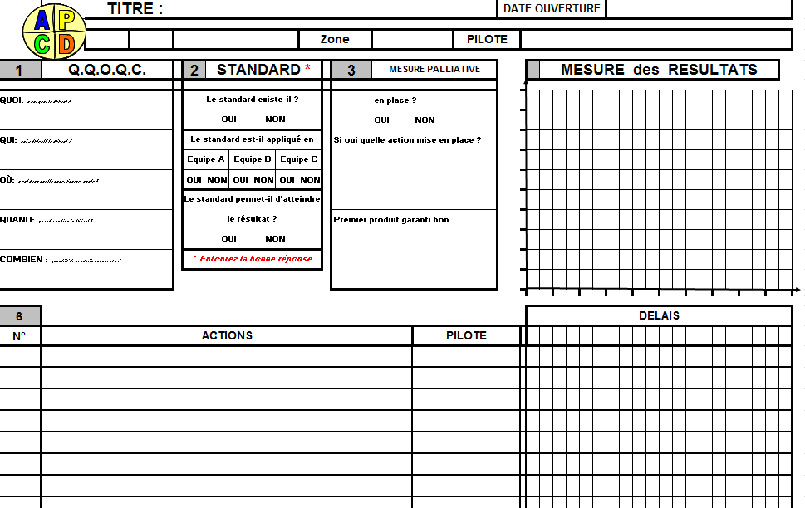
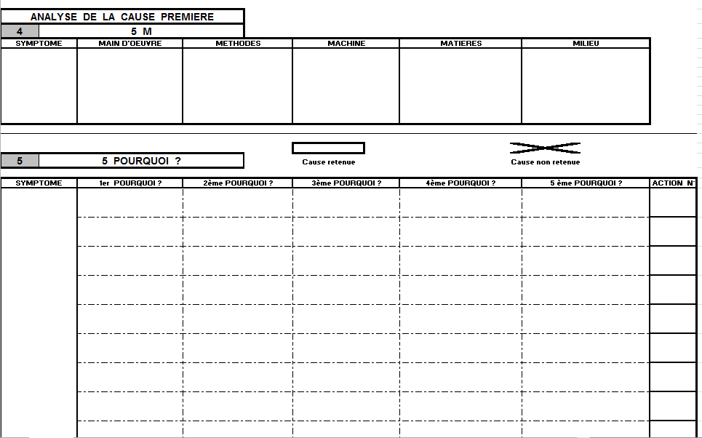
Application standardisée du PDCA
Le PDCA est conceptuel, pour faciliter l’application, le tout est intégré sur un format A3 (Recto et verso)
Palliative, vérification du standard actuel
QQOQC
5M
5Pourquoi
Actions et délais
Indicateur et check en regard du délai

Slide 13
Palliatives, Act et Check
Temps de cycle
yyy
Aaaaaa
1
Changer le rail
2
Revoir standard préventif
Notes:
Le moyen pratique de faire un PDCA en imposant la démarche par le papier
Remplir à la main…

Slide 14
Plan 5M 5PQ
Temps de cycle trop élevé
yyy
xxx
zzzz
zzzz
yyy
Temps de cycle trop élevé
xxx
Frottement
Rail
1
Préventif Std
2

Slide 15
5M, 5 Pourquoi, PDCA
Ces sont des concepts simples
Il faut rester proche du terrain, du réel.
Un standard A3 standardise la pratique
Le A3 est visuel pour être partagé en équipe.
L’étape de standardisation (Act) ne doit jamais être omise
Act

Slide 16
PDAC et industrie 4.0
Le croisement de données multiples par les algorithmes permet de détecter des causalités inattendues. On s’approche ici de la méthode « 6 sigma »
Le A3 recueille les résultats en temps réels
Le suivi des actions est partagé
Mais le 5 Pourquoi reste une affaire d’équipe…
Notes:
Dans les standards de management, on peut trouver des indicateurs physiques.
Par exemple, un tableau avec un suivi, heure à heure, de la production et de l'écart, avec identification des causes qui ne sont pas intrinsèques au processus mis en place.

Slide 17

Liens utiles
Blog dédié au Lean
https://joelduflot-lean.fr
Et en BD c’est plus clair
https://izibook.eyrolles.com/produit/4557/9782212423235/Lusine%20du%20futur
En vidéo
5M https://www.youtube.com/watch?v=7BfI-HVPa-A
5 Pourquoi https://www.youtube.com/watch?v=JaUU4CIyCXg
PDCA https://www.youtube.com/watch?v=osRbPZn8k6c

